Slide 1
Дидактическая игра как средство развития речи дошкольников
Подготовила: воспитатель старшей группы
Слинко Л.Э.

Slide 2
Овладение связной устной речью – важнейшее условие успешной подготовки детей к обучению в школе. К сожалению, практика показывает, что большинство поступающих в школу детей не владеют навыками связной речи в достаточном объёме.

Slide 3
В речи детей существуют множество проблем: • односложная, состоящая лишь из простых предложений речь; • бедность речи, недостаточный словарный запас; употребление нелитературных просторечных слов и выражений; • бедная диалогическая речь: неспособность грамотно и доступно сформулировать вопрос, построить краткий или развернутый ответ; • неспособность выстроить монолог: например, описательный рассказ на предложенную тему, пересказ текста своими словами;

Slide 4
В речи детей существуют множество проблем: • плохая дикция. Главной и отличительной чертой современного общества является подмена живого человеческого общения зависимостью от компьютера и разнообразных гаджетов, недостаток общения родителей со своими детьми, игнорирование речевых трудностей лишь увеличивает число дошкольников с недостатками речи.

Slide 5
Но речь ребёнка не является врожденной функцией. Она развивается постепенно, вместе с его ростом и развитием. Речь необходимо формировать и развивать в комплексе с общим развитием ребёнка.
Решить эту задачу помогают дидактические игры, которые являются не только игровым методом обучения детей дошкольного возраста, но и самостоятельной игровой деятельностью, а также средством всестороннего развития ребенка.

Slide 6
Дидактическая игра:
позволяет закрепить знания и навыки дошкольников
приучает к самостоятельности в работе
соблюдению норм речевого этикета
активизирует творческую деятельность
закрепляет и уточняет словарь
упражняет в составлении связных высказываний
развивает объяснительную речь

Slide 7
Все дидактические игры можно разделить на три основных вида:
- игры с предметами (игрушками, природным материалом),
- настольно-печатные
- словесные игры

Slide 8
Игры с предметами :
«Чудесный мешочек», «Волшебный сундучок», «Магазин игрушек», «Подбери игрушку», различные игры с мячом и т.д.

Slide 9
Настольно печатные игры :
«Рассели по домикам» , «Где я это видел», «Веселая азбука», «Где спрятались буквы», «Скажи по другому», «Что не так?» и т.д.

Slide 10
Словесные игры «Закончи слово», «Закончи предложение», «Назови правильно», «Придумай конец сказки», «Повтори скороговорку», «Незнайка прислал письмо», «Назови первый звук своего имени» и т.д.

Slide 11
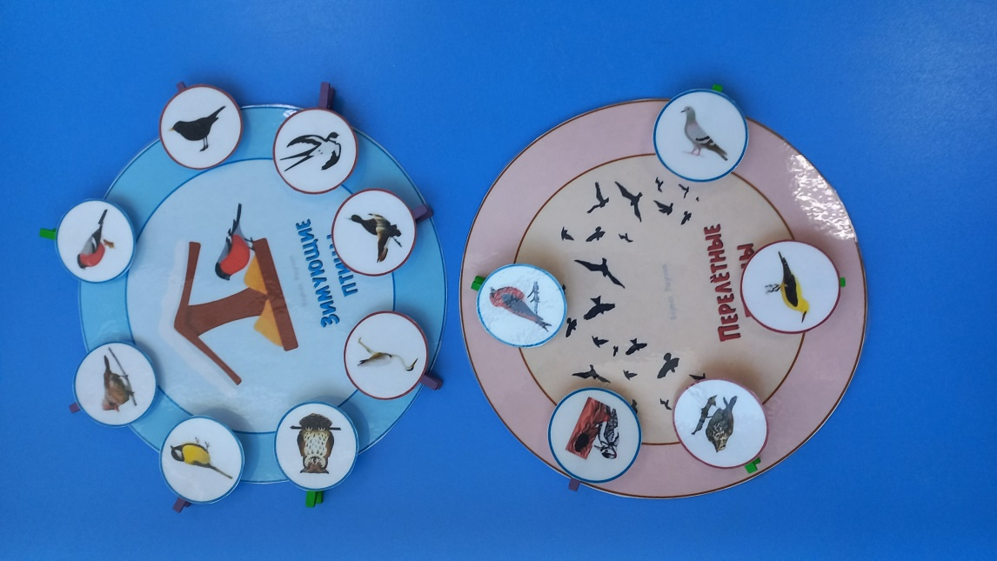
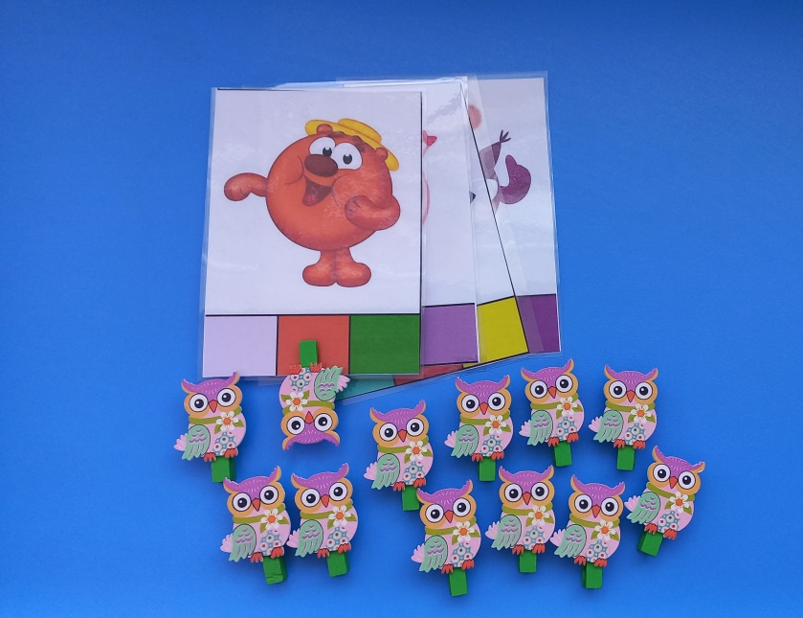
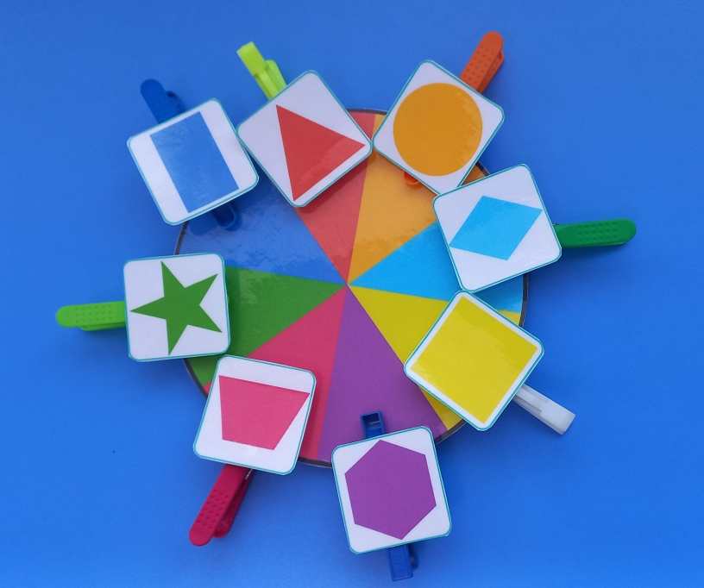
Игры с прищепками

Slide 12
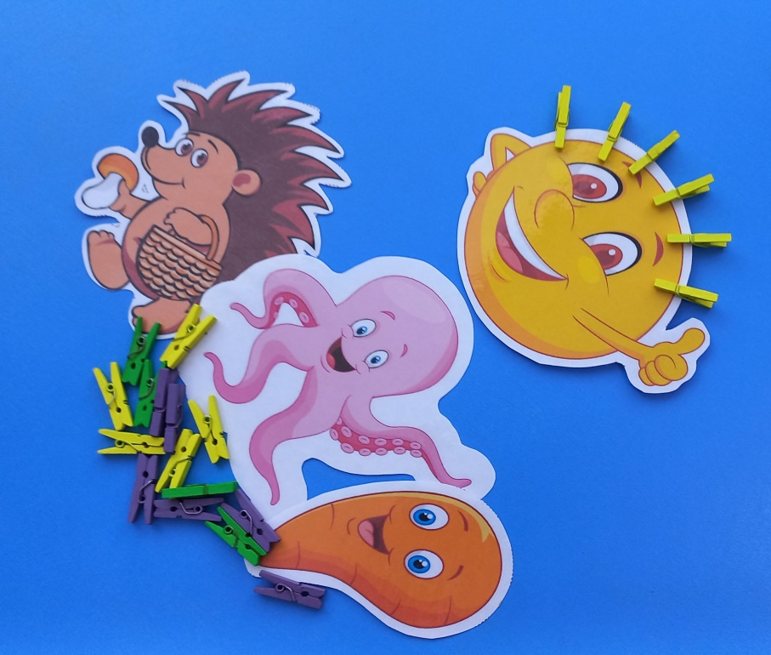
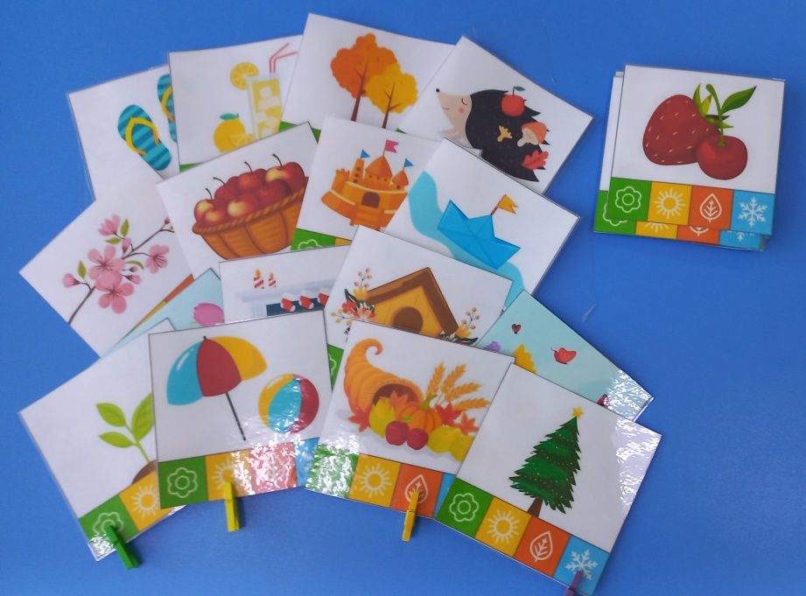
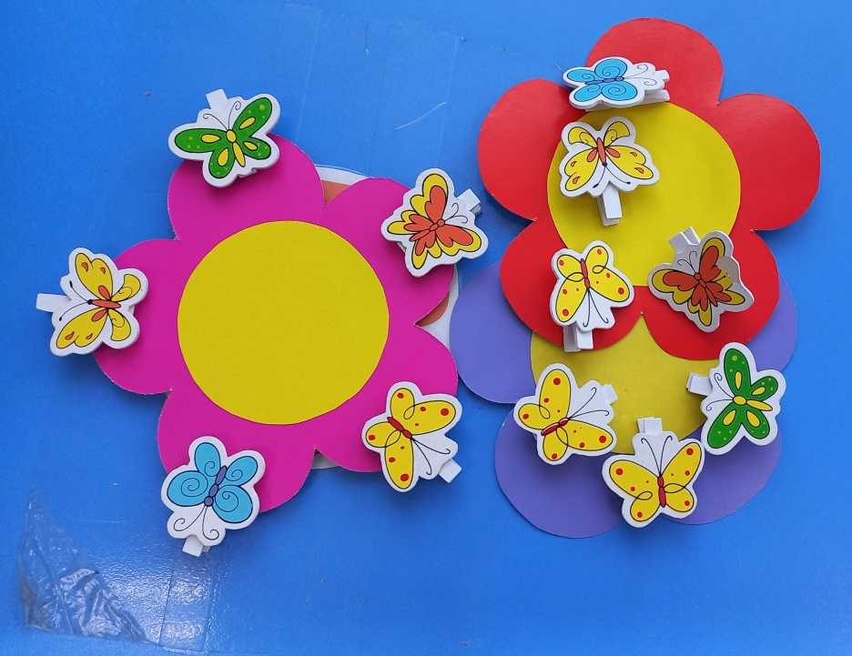

Slide 13
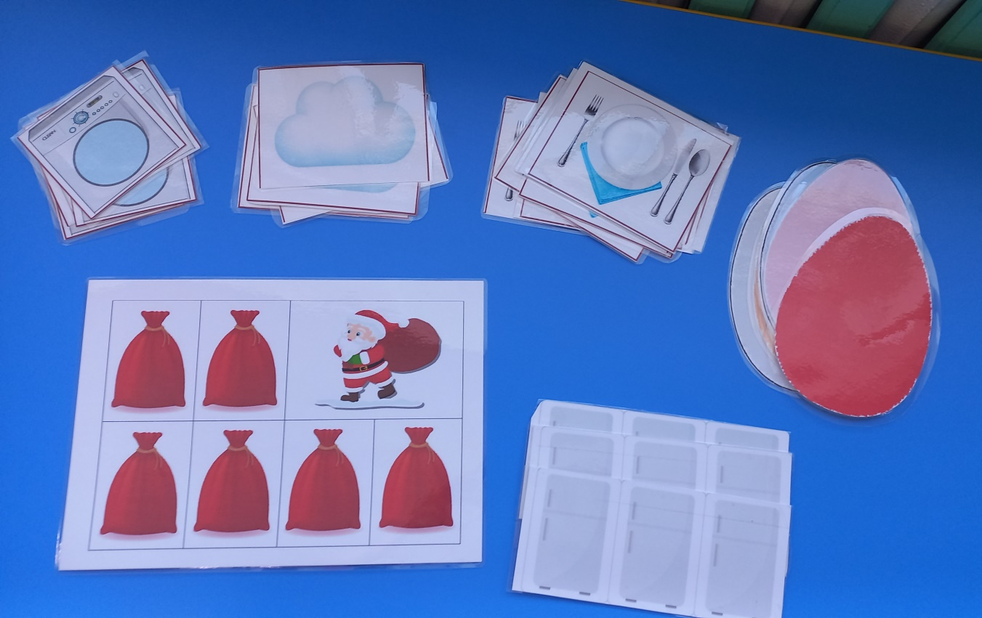
Игры с фонариком

Slide 14
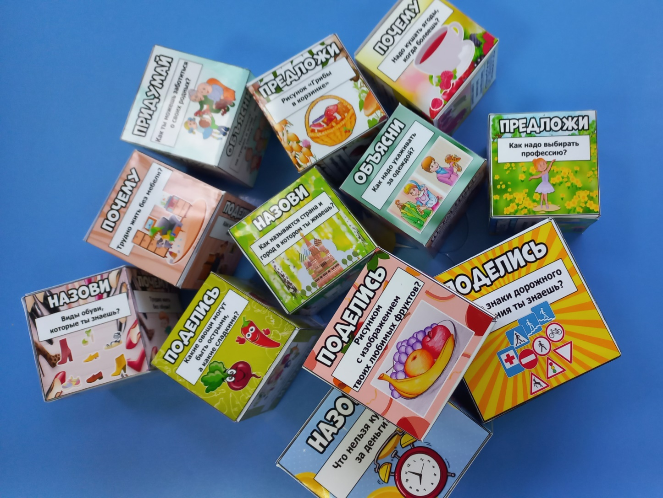
Кубики Блума

Slide 15
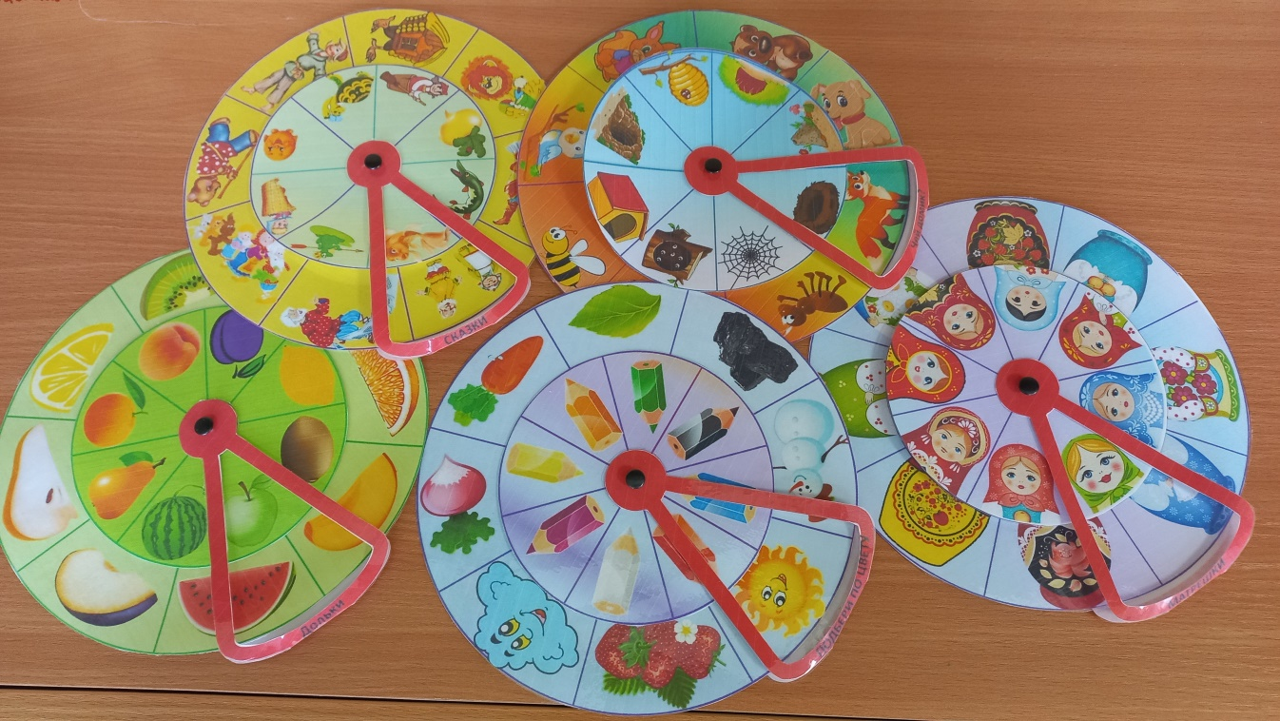
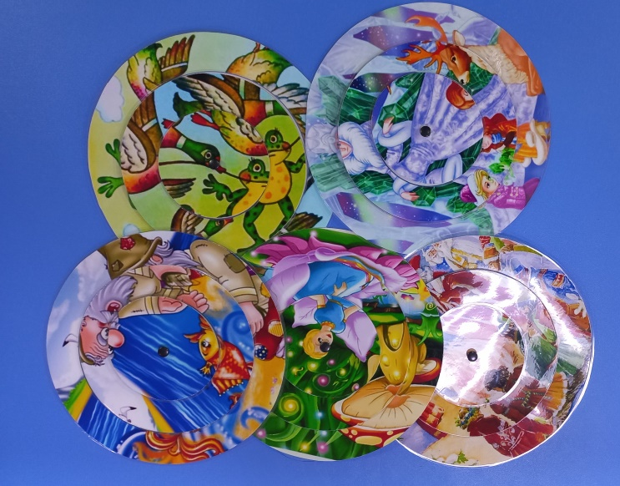
Круги Луллия

